Slide 1
РОССИЙСКАЯ СТРОИТЕЛЬНАЯ НЕДЕЛЯ 2025
Цифровизация девелопмента: полный цикл цифровых решений для недвижимости
Олег Кирьянов, Директор по развитию Сбер Бизнес Софт
14 марта

Slide 2
Применение AI стремительно растет
2
х4
рост внедрений AI в разных отраслях
Объем рынка ИИ в России, млрд ₽
21
от 65 до 95%
19
17
14
11
9
2019
2020
2021
2022
2023
2024
McKinsey “The State of AI” report
Прогноз Bloomberg, https://www.bloomberg.com/press-releases/...

Slide 3
Готовность использования ИИ организациями в приоритетных отраслях экономики
3
Перевозки
Здравоохранение
Промышленность
Сельское хозяйство
Строительство
Применяют ИИ
Планируют применение ИИ
Не планируют использовать ИИ

Slide 4
4
Динамическое ценообразование
в недвижимости

Slide 5
AI сервис Для определения цен на жилую недвижимость
5
Пользователи сервиса
Девелоперы (Маркетинг, аналитика и продажи)
Агентства недвижимости (партнеры застройщиков)
Выгоды от использования сервиса
минимизирует влияние человеческого фактора (субъективность, ошибки ручной обработки)
повышает скорость расчетов
повышает качество прогноза за счет учета многообразия факторов и условий
Бизнес-эффекты
Равномерность выбытия ассортимента
Стабильный денежный поток
Максимальная выгода от продаж / Дополнительная выручка
География: Города 300 000+ жителей
Типы объектов: Квартиры, апартаменты
Классы объектов: Эконом, комфорт, бизнес
Формат результата: Saas, On-premise
Сроки разработки от 2 до 40 рабочих дней

Slide 6
Гибкий AI подход к формированию цены с учетом конъюнктуры рынка и бизнес-целей застройщика
6
Модуль «ДИНАМИКА»
Для объектов в процессе продажи
Ассортимент
Цена завтра
Цена на старте
Рекомендация по управлению ассортиментом
квартир/апартаментов на продажу, исходя из
срока и стратегии реализации объекта
ликвидности помещений
сезонных колебаний спроса
Регулярная (от 1 дня) корректировка цен
в процессе продажи, исходя из
откликов покупателей
рыночных трендов
выполнения плана продаж
Модуль «СТАРТ»
Рекомендация по стартовой цене
Для объектов до старта продаж
квартиры/апартамента на момент начала продаж, исходя из
конкурентного окружения
состояния рынка
специфики проекта

Slide 7
7
Речевая аналитика

Slide 8
8
Обработка до 100% звонков
Качественный анализ: оценка негатива клиентов к компании, рекомендации по устранению
Анализ тематик популярных обращений, определение потенциала по автоматизации наиболее частых обращений
Оценка эффективности работы операторов — факт продажи, отработка возражений, ошибки, анализ использования скриптов
Дополнительные инсайты клиентов для развития вашего продукт или услуги
Преимущества речевой аналитики

Slide 9
Кейсы применения ИИ в речевой аналитике
9
AI модели
Транскрибация текста
Определение эмоционального окраса реплик клиента
по аудио
по тексту
Модели классификации
целевые звонки
звонки по заранее определенным тематикам
Выделение сущностей (NER)
определение бюджета
выявление потребности
Модели кластеризации
по фразам
по репликам
Генеративные модели (GPT)
суммаризация диалога
интеграция с GigaChat для анализа диалога

Slide 10
10
AI-Ассистенты на LLM

Slide 11
Поиск ответов в базе данных компании
11
СберБизнесБот использует LLM и GPT технологии и позволяет генерировать ответы, обучаясь на ваших данных
Загрузите документы с данными (PDF, docx, таблицы, страница на сайте и т.п.)
Как это работает
AI-Ассистент найдет информацию в одном или нескольких документах и сформулирует итоговый ответ
Задайте вопрос
AI-Ассистенту

Slide 12
Сценарии использования
12
Для внутреннего пользования
Юридическая поддержка
Техническая поддержка
Кадровая политика
Обучение сотрудников
Маркетинг
Для коммуникации с клиентами
Вопросы по продуктам: состав, характеристики, цена
Консультация по правилам работы компании
Первая линия поддержки
Постпродажная поддержка
Помощь в процессе покупки
Поиск ответа на сайте компании

Slide 13
13
Распознавание и обработка документов

Slide 14
Гибкий AI подход к формированию цены с учетом конъюнктуры рынка и бизнес-целей застройщика
14
Проблема:
Низкая скорость внутренних процессов и обслуживания клиентов из-за ручной работы с документами
Невозможность поиска информации по внутренней базе
Невозможность проверки полноты заполнения документа
Решение:
ИИ система по преобразованию изображений документов в машиночитаемый текст с сохранением форматирования и выявлением сущностей из документов

Slide 15
Функциональные возможности
15
Распознавание
Определение структуры
Форматы данных
Печатный, рукопечатный и рукописный текст
Мультиязычные документы: ru, en
Восстановление порядка чтения
Уверенность распознавания
Разнонаправленный текст
Детекция строк и текстовых блоков
Детекция подписей и печатей
Распознавание штрихкодов
Обработка сложных таблиц
Координаты и уверенность детекции
Определение размеров и углов поворота объектов
Многостраничные сканы
Фотографии документов
Обработка искажений: оптические (шум, размытие), повороты, дефекты сканирования
Форматы: JPG/JPEG, PNG, PDF, TIFF и т.п.

Slide 16
16
Видеоаналитика

Slide 17
Базовая задача
17
Потребность
Стандартное решение
Результат
Детекция объектов, событий, дефектов
Распознавание данных
Эксперт, который просматривает видеопоток в режиме реального времени или пост-аналитики
Звуковые или световые сигналы
Действия автоматики
Оповещения в мессенджеры или отображение в UI
Отчеты за период

Slide 18
Аналитика ЖК
18
Проблемы, которые решаем:
Избежать потерь имущества, вызванных пожаром
Снизить риски угроз жизнью и здоровью учащихся, работников и клиентов
Избежать террористических актов
Идентифицировать оставивших вещи клиентов
Как работает система:
Ответственный администратор устанавливает зоны поиска оставленных предметов и временные критерии
Система осуществляет мониторинг
В случае обнаружения пожара или оставленного предмета ответственный получает срочное сообщение с выводом на монитор
Выявленные случаи фиксируются в журнале мониторинга
Возможные интеграции:
СМС
Почта
Система пожарной сигнализации
Система пожаротушения

Slide 19
19
Больше чем CRM:
автоматизация процессов на базе no-code платформы

Slide 20
No-code платформа как ключ к цифровой трансформации
20
визуальный интерфейс и готовые шаблоны
на 50-90%
не нужен программист и знание кода
легкая настройка под специфику бизнеса
сокращается время разработки при использовании no-code инструментов**
снижение затрат на разработку
быстрый старт инноваций
*no-code – без кода
**https://www.redhat.com/rhdc/managed-files/mi-451-research-intelligent-process-automation-analyst-paper-f11434-201802.pdf

Slide 21
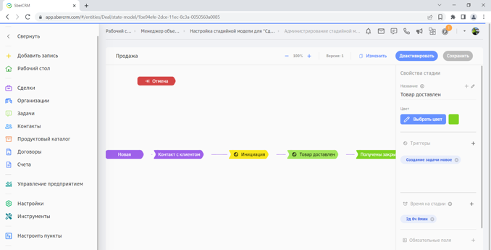
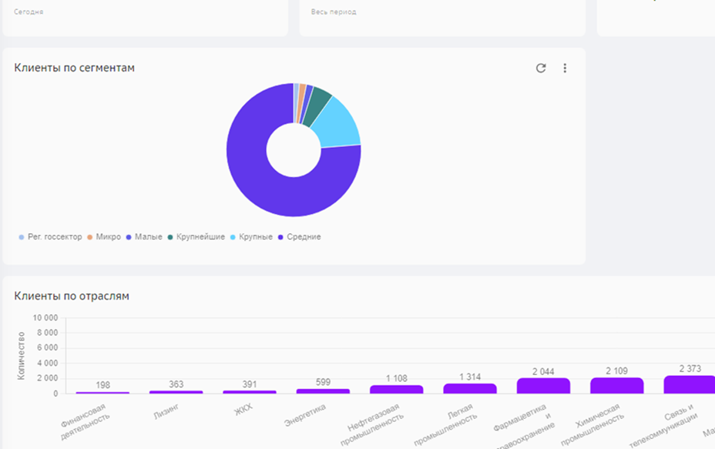
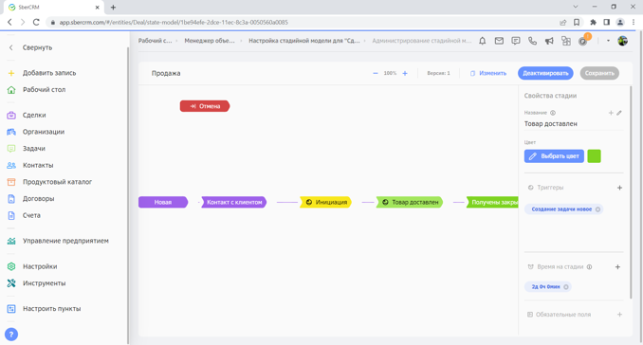
BPM-платформа без разработки
21
No-code конструктор
Операционная аналитика
Настраивайте гибкую систему под задачи вашего бизнеса — без навыков в ИТ и разработке
Конструируйте рабочие столы с аналитическими дэшбордами

Slide 22
Особенности выбора платформы автоматизации бизнеса
22
CRM – система управления взаимоотношениями с клиентами
"подсвечивает" общую картину бизнеса
помогает фиксировать все взаимодействия с клиентами и контролировать процесс продаж
BPM* – система управления бизнес-процессами
помогает выстроить и оптимизировать внутренние процессы, а не только взаимодействие с клиентами
SberCRM – больше
чем CRM
Платформа SberCRM позволяет объединить CRM- и BPM-функции в одной системе
Единое пространство для всех процессов и данных
Повышение управляемости и прозрачности
Улучшение качества обслуживания клиентов
Гибкость и быстрая адаптация
*Business Process Management – управление бизнес-процессами

Slide 23
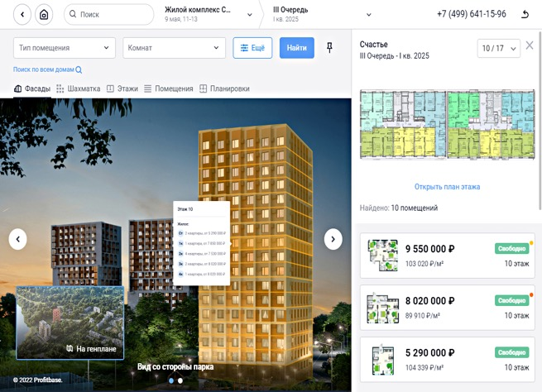
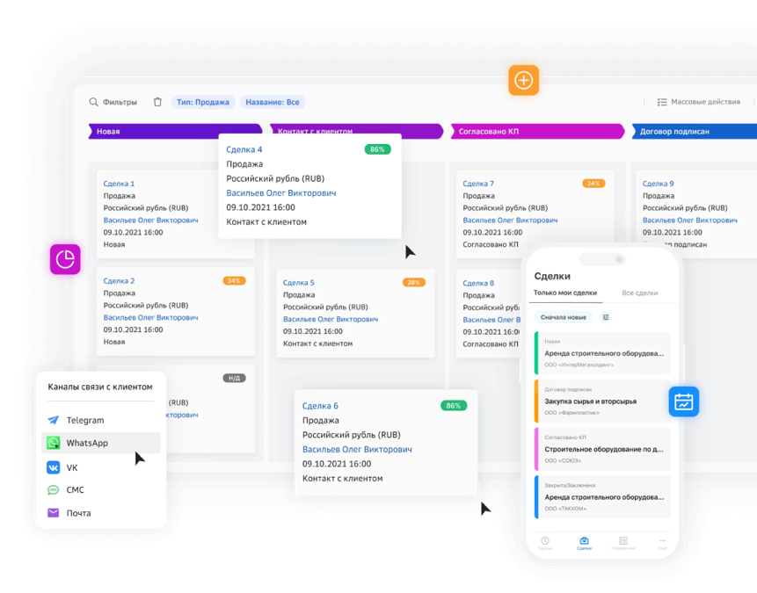
Решение для недвижимости
23
Экосистема сервисов для полного цикла продаж девелопера
Единая платформа для продажи новостроек
Управление агентскими продажами через кабинет агента
Смарт-каталог
Динамическое ценообразование
Кабинет для работы с агентами
Личный кабинет покупателя и сервисы онлайн-продаж
Сервис выдачи ключей
Управление маркетингом в единой системе
Аналитическая система девелопера
Преднастроенные дэшборды
Интеграция c разными источниками данных — 1С, Excel и др.
Разработка сайтов
Сайт «под ключ» или конструктор
Настройка бизнес-процессов без разработчиков
Доступ ко множеству сервисов из единого окна
1С, ЭДО
Mailganer
Сайты, лендинги, соцсети
Телефония, мессенджеры, email

Slide 24
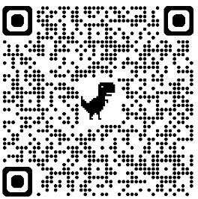
Кейс. «Комфортное жильё»
24
Проблематика
Решение
Результат
Большое количество ручных операций в продажах
Информация о потенциальных клиентах собиралась в разные таблицы и бумажные документы
Рост клиентов и объёма данных все сложнее становилось контролировать без единой системы
Ручная корректировка цен отнимала много времени
Автоматизация рутинных процессов в единой системе с управлением данными и клиентами
Интеграция СRM с сайтом, площадками и телефонией
Облачное хранение данных с разграничением прав доступа
Подключение чат-бота для отработки клиентских обращений
Использование сервиса автоматического отображения бронирования квартир на сайте и размещения фидов
Увеличение эффективности сотрудников продаж на 25%
Скорость отработки заявок на покупку увеличилась в 1,5 раза
Повышение скорости доступа к данным в 2 раза

Slide 25
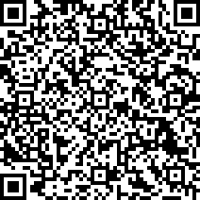
Кирьянов Олег
Директор по развитию,
Сбер Бизнес Софт
КОНТАКТНАЯ ИНФОРМАЦИЯ
Почта:
oakiryanov@sberbank.ru
Оставить заявку
Подписывайтесь на наш TG-канал!

